Slide 1
РУССКИЙ ЯЗЫК 2 КЛАСС
Тема урока:
«Разделительный мягкий знак»

Slide 2
Герои сказки «Колобок»
Пришли сегодня на урок.
Каждый задание принёс,
А вместо ответа поставил вопрос.

Slide 3
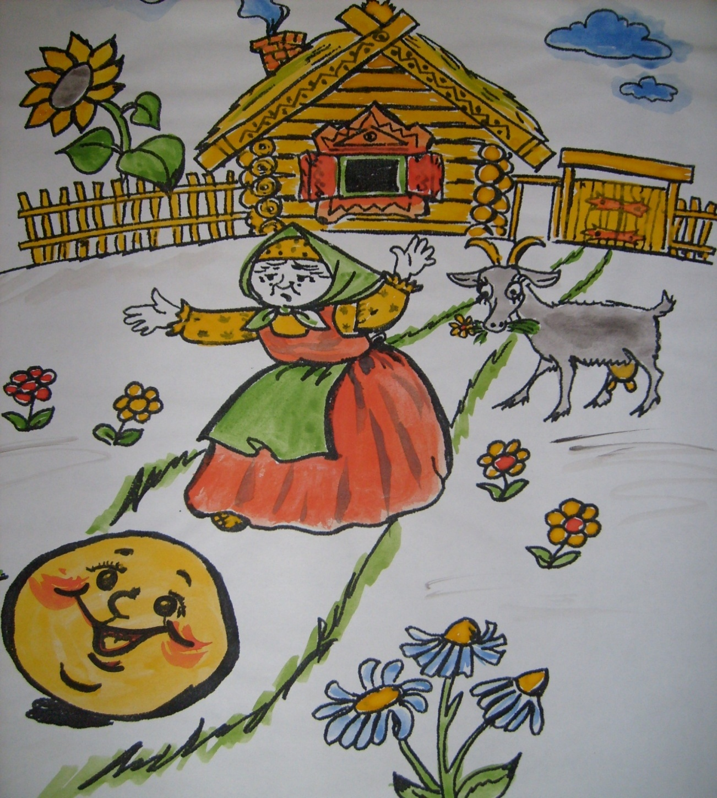

Slide 4
Тетрадь, медведь, учитель, учительница, коньки, пальто
Словарная работа

Slide 5
Буква мягкий знак
звука не обозначает.
Её роль – делать согласные звуки мягкими.
?

Slide 6
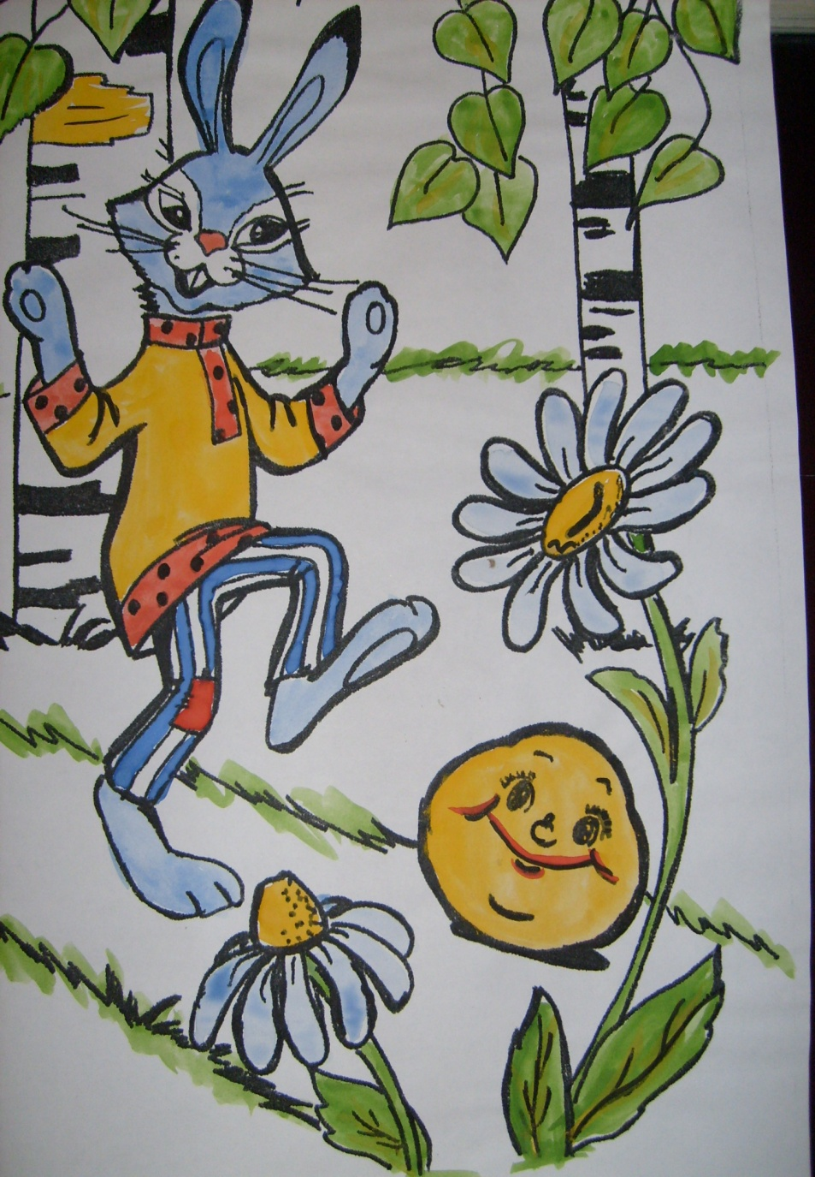
Колобок сбежал с окошка,
Деда с бабой огорчил.
Покатился по дорожке,
В лапы к Зайцу угодил.

Slide 7
Вот навстречу серый Волк, В Колобках он знает толк.

Slide 8
Не попал он
Волку в лапы,
Вдруг навстречу
Косолапый.

Slide 9
Колобок наш утомился, На тропинке развалился, Вмиг поднимем
дух ему, Вам зарядка по уму.

Slide 10
Вот и лисонька идёт И такую речь ведёт: «Съем тебя я Колобок, Но прежде дам тебе я срок: Чтоб сумел за 5 минут Выполнить, что есть вот тут».

Slide 11
Мягкий знак может быть
не только показателем мягкости согласных, но и разделительным.

